Slide 1
ML-Applikation freshify
Projekt des P-Teams im Rahmen von ML4B
Präsentiert vom C-Team | Leopold Eberlein · Felix Geier · Lea Herrmann
Projekt des P-Teams | Tobias Franz · Vincent Schreyer · Tim Walther
Forschungsfrage
Kann ein leichtgewichtiges ML-Modell anhand ausschließlich visueller Merkmale in Bildern zuverlässig die Frische von Lebensmitteln klassifizieren?
Business Workflow: Binäre Bildklassifikation von Lebensmittelbildern
Input Bilddatei
Preprocessing Segmente
Preprocessing Crop
Klassifizierer edible / non_edible
Output Bild + Overlay
Chapman, P., Clinton, J., Kerber, R., Khabaza, T., Reinartz, T., Shearer, C., & Wirth, R. (2000). CRISP-DM 1.0: Step-by-step data mining guide. CRISP-DM Consortium.
Friedrich-Alexander-Universität Erlangen-Nürnberg | ML4B SoSe 2026
26. Juni 2026
1

Slide 2
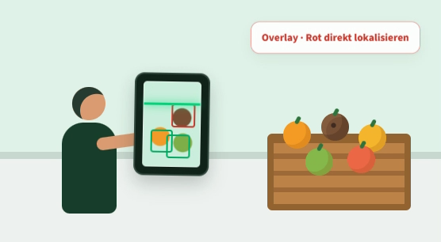
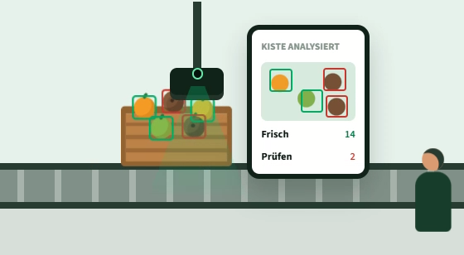
Definition von Zielen und Rahmenbedingungen
Problemdefinition & Business Use Cases
Präsentiert vom C-Team | Leopold Eberlein · Felix Geier · Lea Herrmann
Projekt des P-Teams | Tobias Franz · Vincent Schreyer · Tim Walther
Ziel
Problem
Modellausgabe
Erfolgskriterium
Machbarkeit prüfen
Frische → binäre Klasse
edible / non_edible
Score 0–1 => Threshold entscheidet
Precision & Recall
CRISP-DM: 01 Business Understanding
Business Use Case 01 · Mobile Prüfung
Tablet-/Smartphone-Kamera - Markierung auffälliger Produkte
Business Use Case 02 · Automatisierung:
Kamera am Fließband - Prüfung großer Warenströme
08,90
Video Quelle: Freshify Streamlit.
Friedrich-Alexander-Universität Erlangen-Nürnberg | ML4B SoSe 2026
26. Juni 2026
2

Slide 3
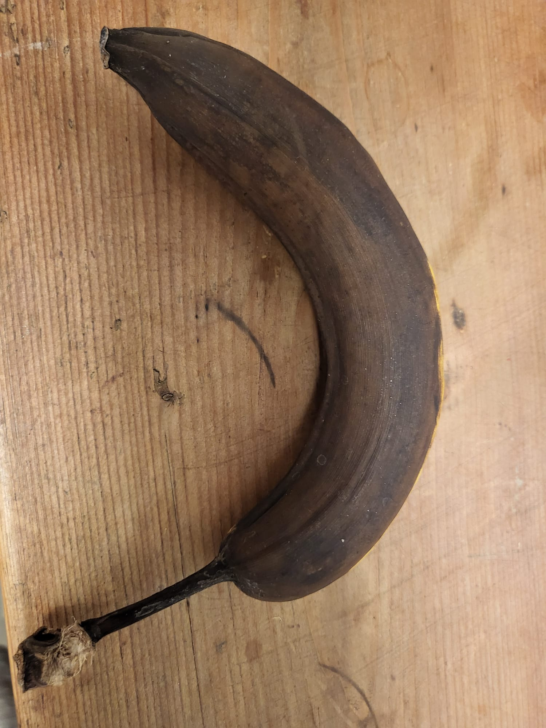
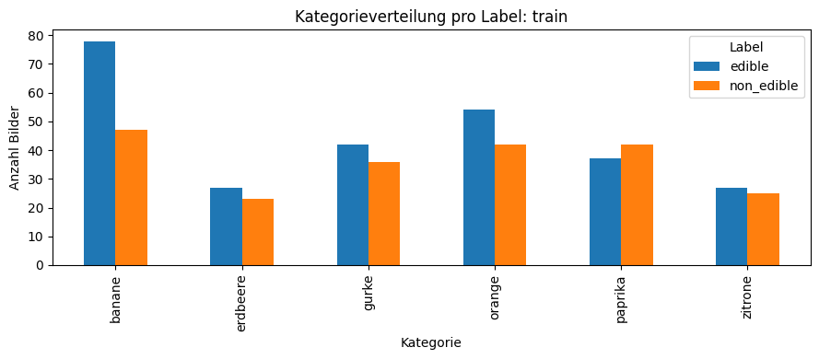
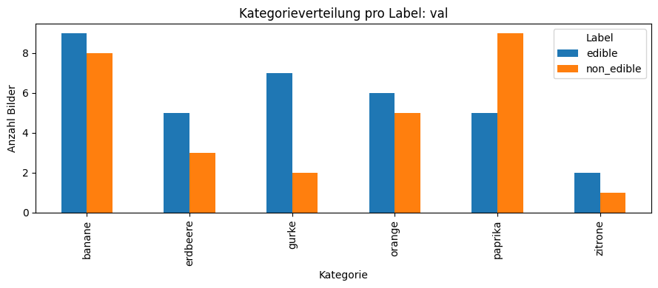
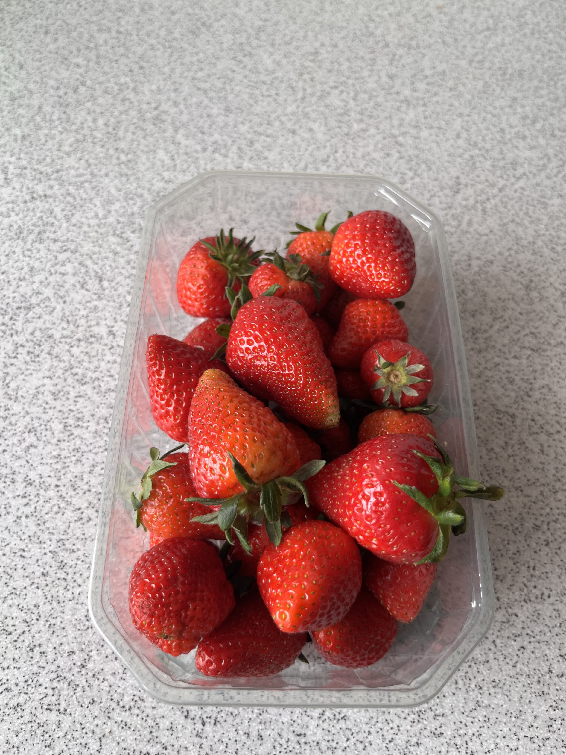
Sammeln und Verarbeiten der Daten
Daten, Daten, Daten ...
Präsentiert vom C-Team | Leopold Eberlein · Felix Geier · Lea Herrmann
Projekt des P-Teams | Tobias Franz · Vincent Schreyer · Tim Walther
CRISP-DM: 02 Data Understanding
CRISP-DM: 03 Data Preparation
Datensatzaufbau & statistische Eigenschaften
Preprocessing & Eingaberepräsentation
Analyse der Bilddaten hinsichtlich Umfang, Herkunft und Klassenverteilung
Normalisierung aller Bilddateien & Aufteilung in Train/Val
verschiedene Augmentationsanteile
Ziel ist der Erhalt feiner Farb- und Texturmerkmale als Frischeindikatoren
Reproduzierbare Datenpipeline für Training und Evaluation
Heterogenität auf verschiedenen Ebenen:
Datenherkunft
Augmentation
Aufnahmebedingungen
edible
non_edible
08,90
Bilder aus dem Freshify Datensatz; Screenshot Quelle: Freshify Notebooks.
Friedrich-Alexander-Universität Erlangen-Nürnberg | ML4B SoSe 2026
26. Juni 2026
3

Slide 4
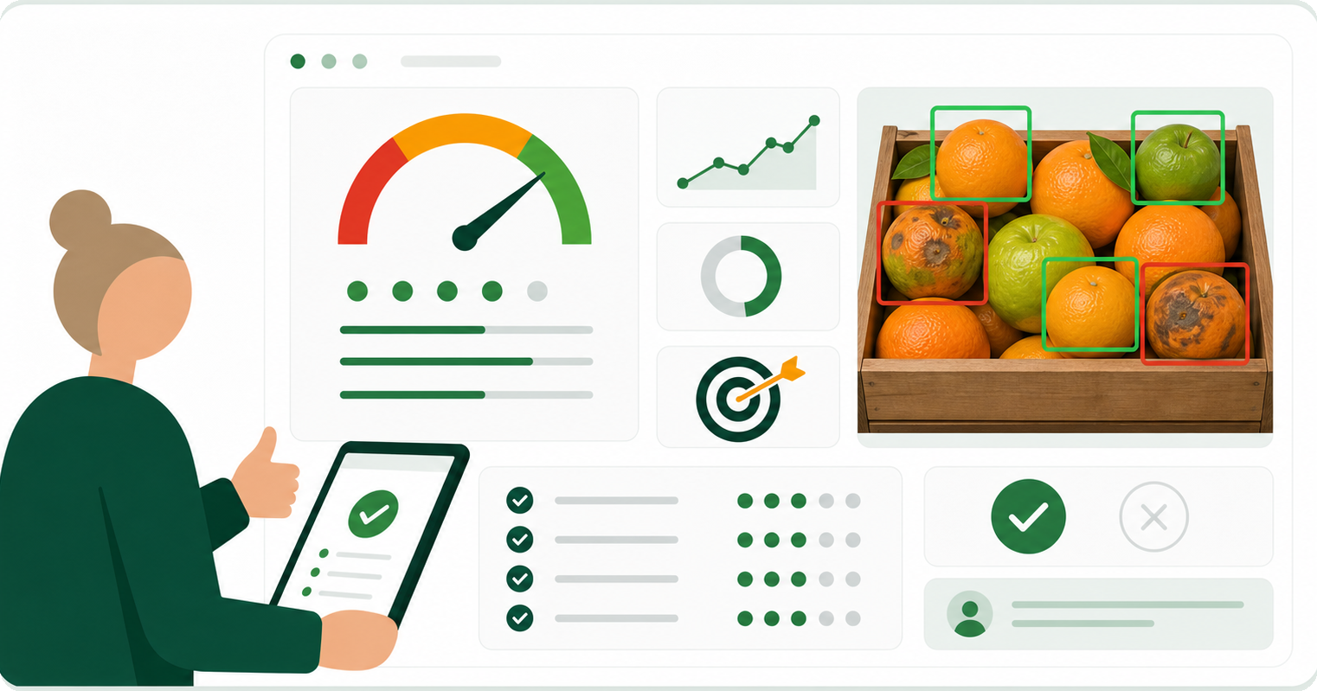
Modellieren, Fine-tunen & Selektieren​
Die optimalen Werte
Präsentiert vom C-Team | Leopold Eberlein · Felix Geier · Lea Herrmann
Projekt des P-Teams | Tobias Franz · Vincent Schreyer · Tim Walther
CRISP-DM: 04 Modeling
CRISP-DM: 05 Evaluation & 06 Deployment
Modellarchitektur & Trainingsstrategie
Evaluation, Fehlertypen & Deployment-Abgrenzung
Modelle
Validation
Nutzung mehrerer Metriken
Auswahl eines vortrainierten CNNs (MobileNetV2) als Feature-Extractor und MobileSAM zur Objekterkennung
Evaluation auf separatem Validierungsdatensatz
Accuracy, Precision, Recall
und mehr
Transfer Learning Setup
Einfrieren des MobileNetV2-Backbones
MobileSAM als vorgelagerte Preprocessing-Komponente zur Objekterkennung
Recall non_edible
FP und FN
Recall der Klasse non_edible da das Übersehen den kritischsten Fehler darstellt
Analyse von False Positives und False Negatives. (Fehlerursachen)
Klassifikationskopf
Ausgabe: edible / non_edible
einfacher & regularisierter Klassifikationskopfs
Prototyp (Streamlit)
Trainingsstrategie
Modellkomplexität an Datensatz angepasst
Fokus = stabile Lernkurven statt max. Modellkapazität
Vermeidung von Overfitting
08,90
Friedrich-Alexander-Universität Erlangen-Nürnberg | ML4B SoSe 2026
26. Juni 2026
4

Slide 5

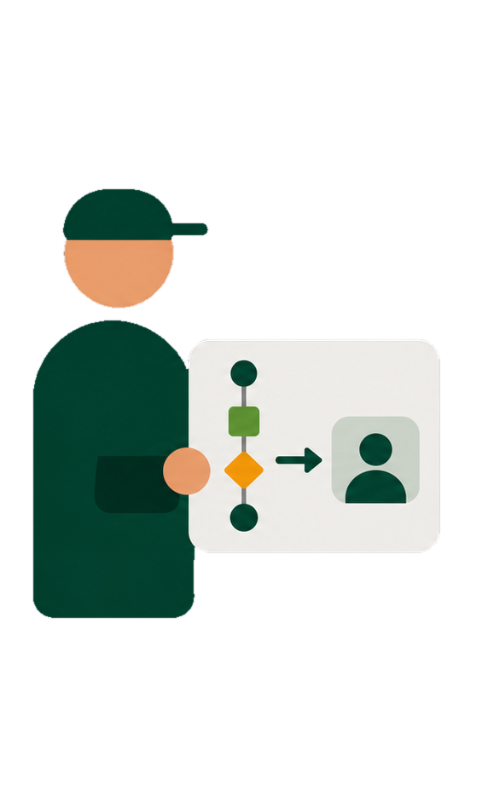
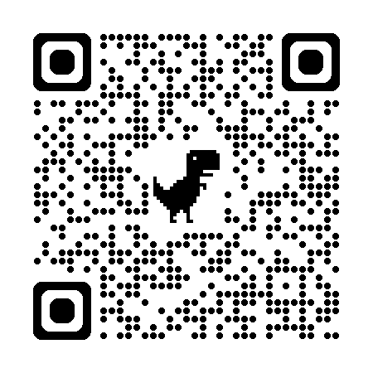

Live-Demo
Der Protoyp auf https://freshify.streamlit.app
CRISP-DM: 06 Deployment
Scan mich!
Tooling (im GitHub-Repository):
Pipeline & Workflow: Python, UV, Jupyter Notebooks
Deep Learning & Vision: Keras, TensorFlow, PyTorch, OpenCV
Data Science & Analytics: Scikit-learn, Matplotlib
Deployment: Streamlit
Präsentiert vom C-Team:
Leopold Eberlein (23266141)
Felix Geier (22656880)
Lea Herrmann (23065876)
Projekt des P-Teams:
Tobias Franz (23227575)
Vincent Schreyer (22951733)
Tim Walther (23117958)
GitHub-Repository: https://github.com/Timbakimbo/Food_Freshness_Categorizer
Prototyp (Streamlit): https://freshify.streamlit.app

